Slide 1
AdminFut
Sistema Integral de Gestión para Ligas de Fútbol
Automatiza · Controla · Crece
📅 Horarios
💰 Pagos
📊 Estadísticas
📱 Árbitros
☁️ Nube
Disponible en instalación local o en la nube · Acceso desde cualquier dispositivo
Presentación Comercial

Slide 2
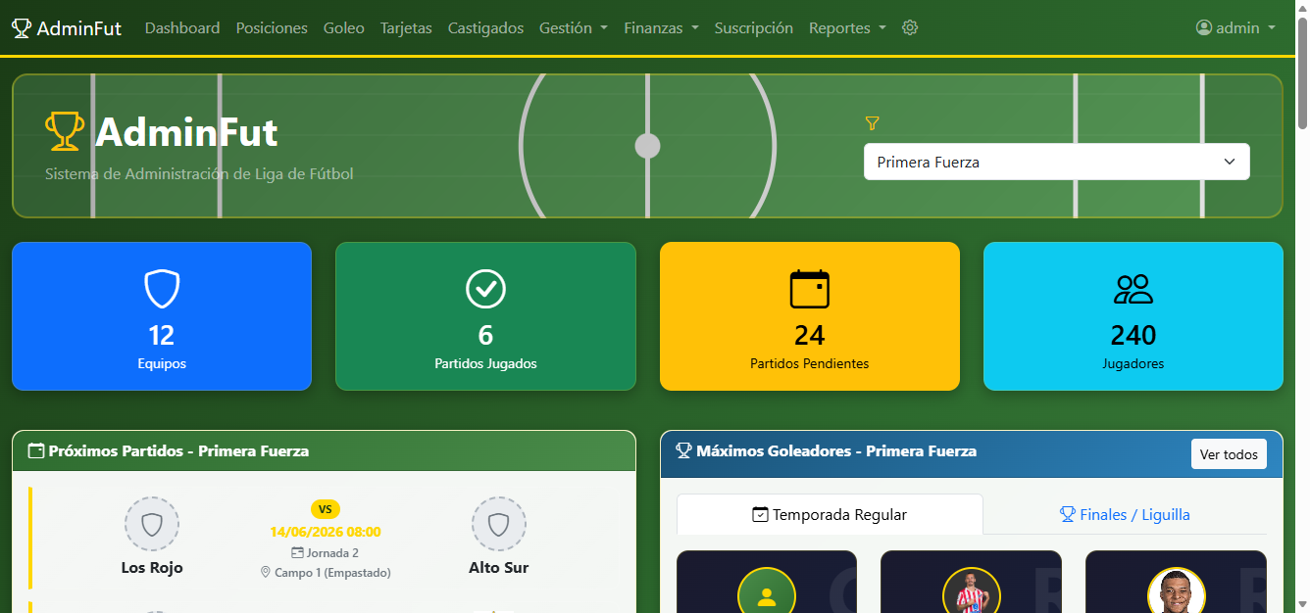
01
¿Por qué tu liga necesita AdminFut?
⏱️ Pierdes horas armando horarios y rosters manualmente
📋 Registros en hojas sueltas o Excel que se pierden
💵 Sin control sobre pagos, inscripciones y adeudos
📞 Horas comunicando resultados y cambios a los equipos
❌ Errores y conflictos de horarios frecuentes
📉 Sin estadísticas en tiempo real para tomar decisiones
📝 Generar reportes y roles de juego toma horas

Slide 3
02
AdminFut: La solución todo-en-uno
Todo lo que necesitas para gestionar tu liga desde un solo lugar
✅ Programación automática de horarios sin conflictos
✅ Comunicación automática con equipos vía correo electrónico
✅ Control de pagos, inscripciones y gastos con POS integrado
✅ Reportes profesionales PDF: roles, recibos, cédulas arbitrales
✅ Registro digital de jugadores, equipos y múltiples categorías
✅ Acceso por roles: Administrador, Árbitro, Invitado
✅ Tablas de posiciones, goleo y estadísticas en tiempo real
✅ Funciona en tu propia computadora (local) o en la nube
✅ Cédula arbitral desde el celular con actualización al instante
El acceso por internet solo está disponible en la instalación web.

Slide 4
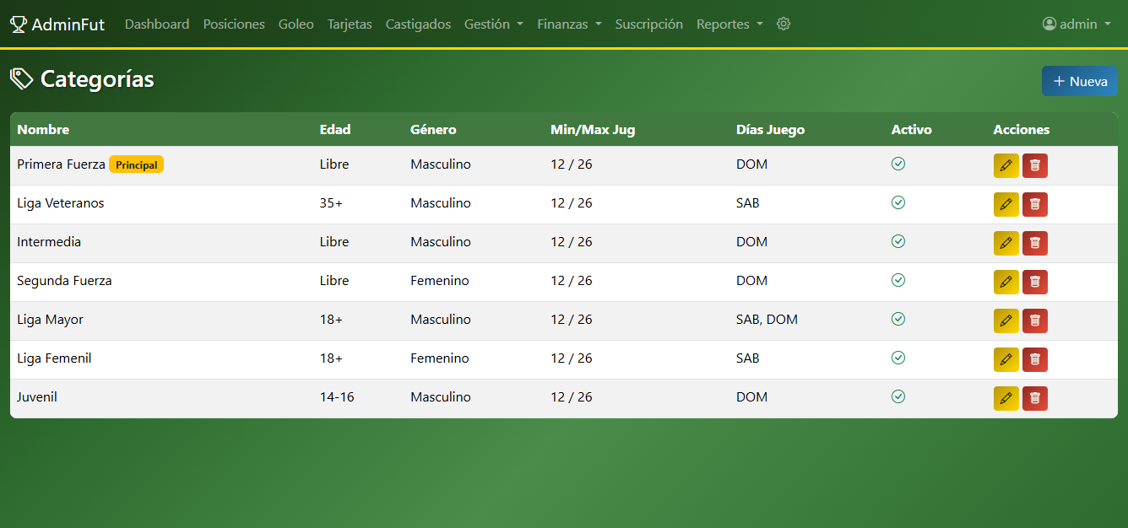
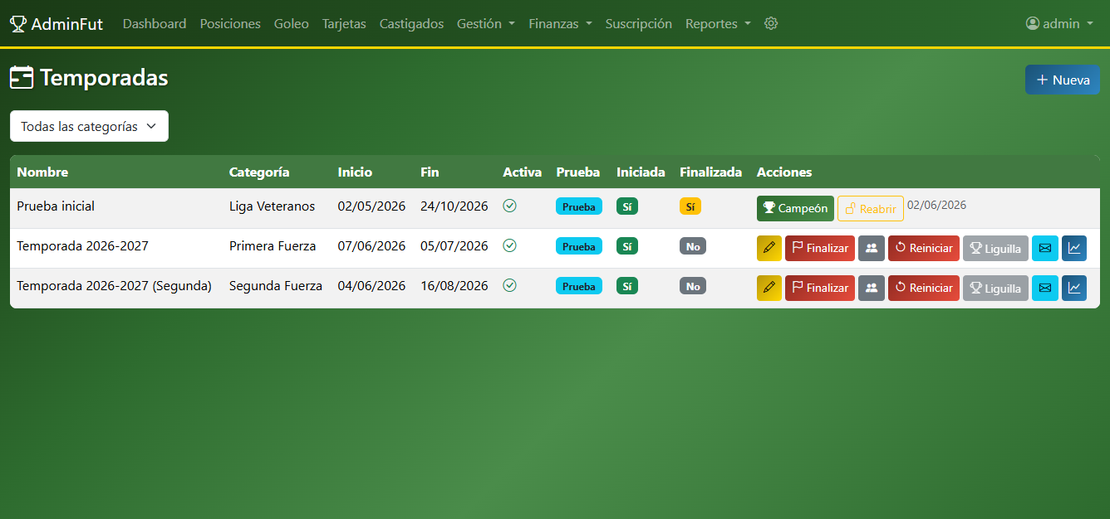
03
Organiza tus Categorías y Temporadas
▸ Crea múltiples categorías: Primera Fuerza,
▸ Veteranos, Femenil, Juvenil, etc.
▸ Gestiona temporadas independientes por categoría
▸ Define períodos de altas y bajas de jugadores
▸ Asigna horarios fijos con control de capacidad
▸ Equipos con campo propio no consumen espacios
▸ Visualiza el estatus: activa o finalizada

Slide 5
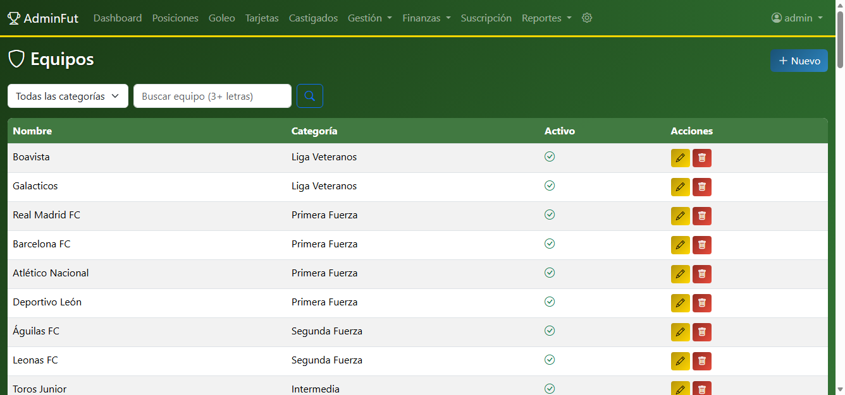
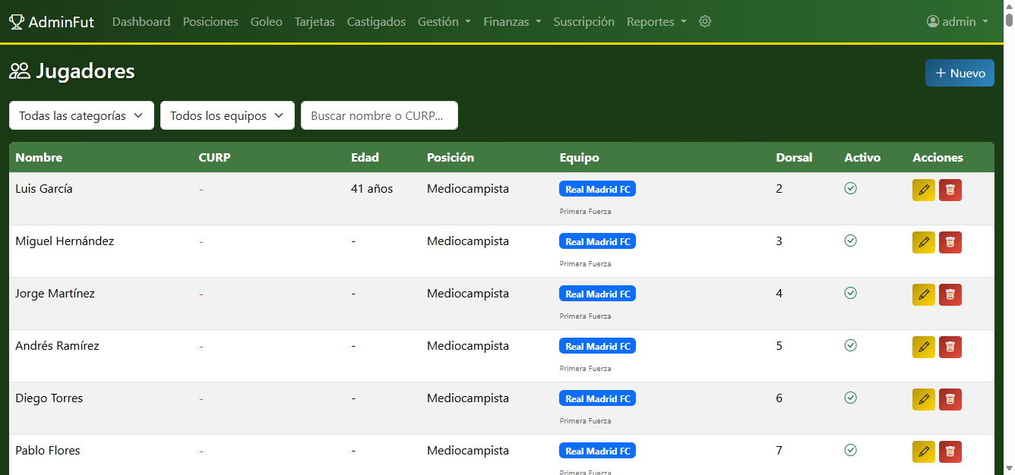
04
Control Total de Equipos y Jugadores
▸ Registro completo con logo e información
▸ Jugadores con foto, datos personales y número
▸ Gestión de equipos secundarios por jugador
▸ Historial de participación por temporada
▸ Control de cambios en períodos de altas/bajas
▸ Búsqueda y filtros avanzados

Slide 6
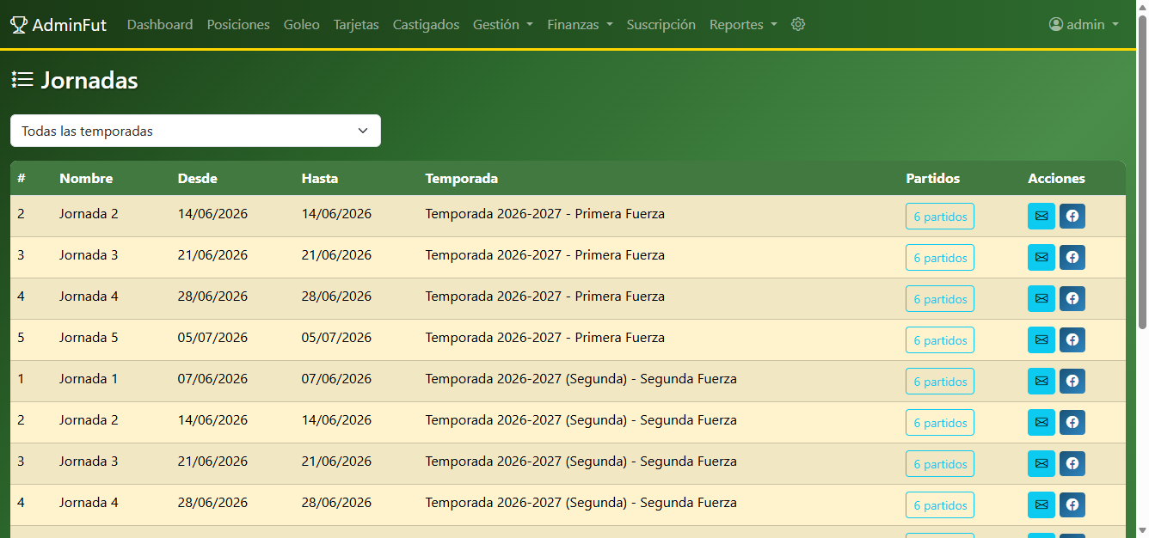
05
Programación Inteligente de Jornadas
▸ Generación automática de jornadas balanceadas
▸ Asignación inteligente de campos y horarios
▸ Prevención de conflictos entre categorías
▸ Control de horarios fijos y capacidad
▸ Registro de resultados, goles y tarjetas
▸ Cálculo automático de suspensiones

Slide 7
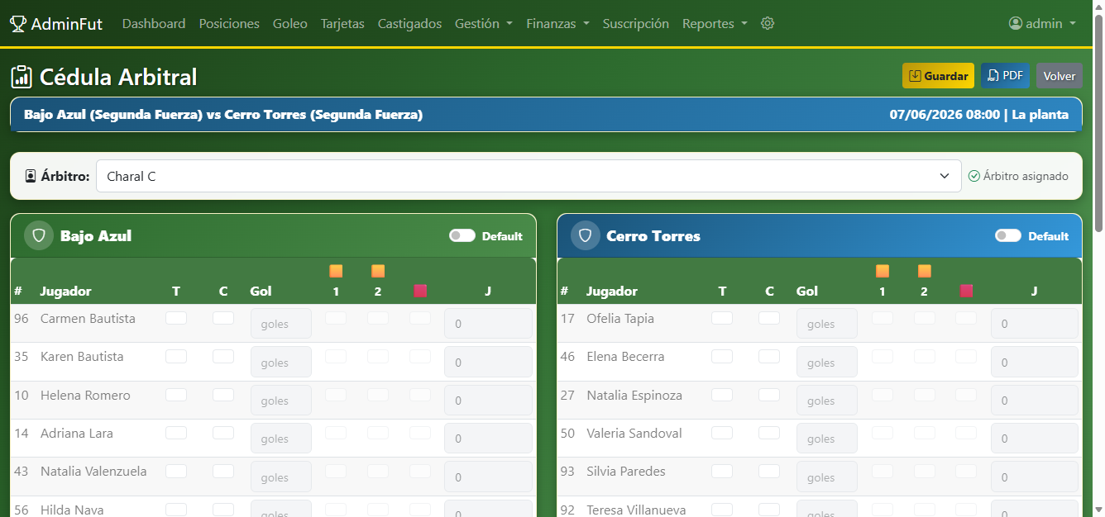
06
Cédula Arbitral en Tiempo Real
Los árbitros capturan el partido desde su celular
El árbitro accede a la cédula del partido desde su celular
📱 Al medio tiempo registra el marcador parcial
y las incidencias (tarjetas, cambios, lesiones)
✅ Al terminar el partido, finaliza la cédula
con el resultado oficial
⚡ La tabla de posiciones, goleo y tarjetas
se actualizan automáticamente
Sin esperar a que el administrador capture los datos.
Información disponible para todos al instante.
* Acceso por internet (solo en instalación web).

Slide 8
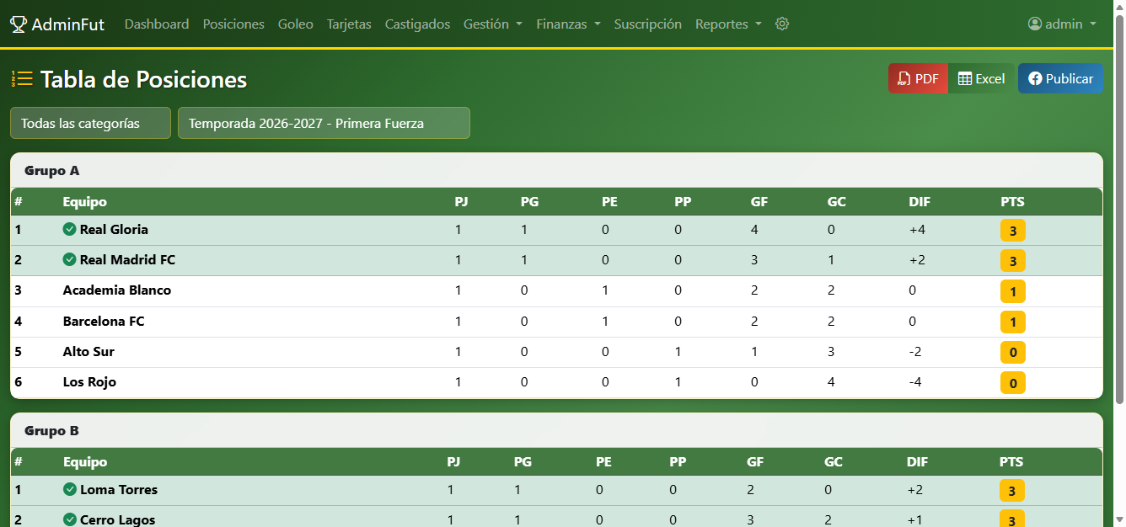
07
Estadísticas en Tiempo Real
▸ Tabla de posiciones automática
▸ Goleo individual con ranking
▸ Tarjetas y jugadores suspendidos
▸ Estadísticas por equipo y jugador
▸ Acceso público para todos los consulten
Con la cédula arbitral, los datos se reflejan al instante.

Slide 9
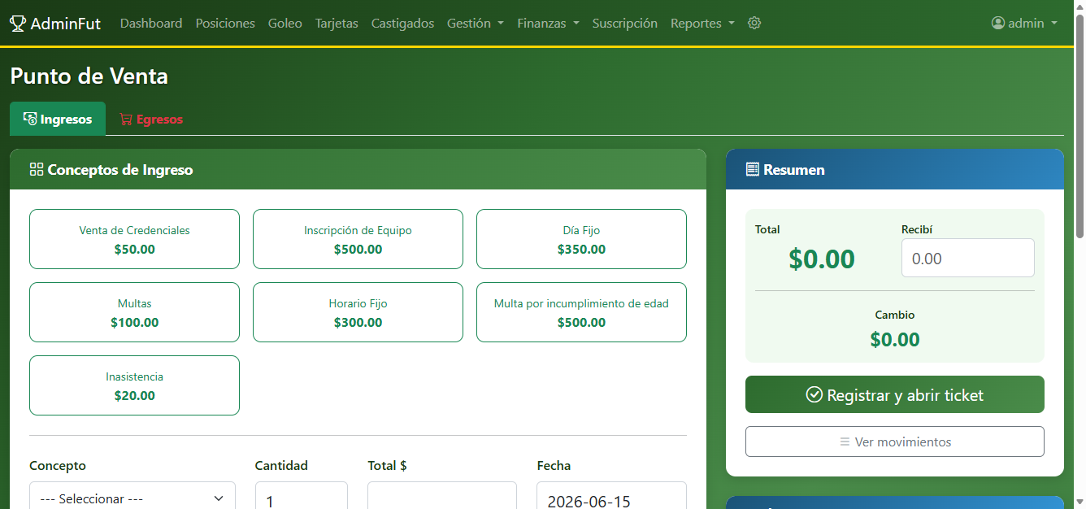
08
Punto de Venta y Control Financiero
▸ Sistema POS integrado para cobros
▸ Pagos por concepto: inscripción, horario, etc.
▸ Cascada: Categoría → Temporada → Equipo
▸ Detección de pagos duplicados automática
▸ Ticket imprimible (58 mm u 88 mm)
▸ Control de ingresos por temporada

Slide 10
09
Administración por Roles
Divide el trabajo y maximiza resultados
👑 Administrador
🛡️ Árbitro
👤 Invitado
⚡ Beneficios de Roles
✓ Acceso total al sistema
✓ Captura cédula arbitral desde su celular
✓ Consulta posiciones y goleo
✓ Cada quien accede solo a lo que necesita
✓ Configuración de liga y categorías
✓ Registra marcadores y tarjetas
✓ Ve tarjetas y castigados
✓ El admin se enfoca en gestión y finanzas
✓ Gestión de equipos y jugadores
✓ Consulta posiciones y goleo
✓ Roles de juego disponibles
✓ El árbitro captura sin distracciones
✓ Control financiero y POS
✓ Ve jugadores suspendidos
✓ Suscripción a notificaciones
✓ Los invitados consultan sin modificar
✓ Reportes y estadísticas
✓ Mayor seguridad y organización
✓ Se puede crear nuevos roles para dividir las actividades

Slide 11
10
Dashboard Centralizado
Todo lo que necesitas en un solo panel
▸ Panel principal con resumen de la liga
▸ Acceso rápido a todas las funcionalidades
▸ Navegación intuitiva por módulos
▸ Diseño moderno y responsivo
▸ Disponible 24/7*
* 24/7 solo en instalación web.

Slide 12
11
Instalación Local o en la Nube
Tú eliges dónde ejecutar el sistema
💻 Instalación Local
☁️ Instalación en la Nube (Web)
✓ En tu propia computadora o servidor
✓ Acceso desde cualquier lugar y dispositivo
✓ Sin dependencia de internet para operar
✓ Sin mantenimiento técnico ni respaldos
✓ Control total de tus datos
✓ Actualizaciones automáticas
✓ Ideal para ligas con presupuesto limitado
✓ Los árbitros capturan desde su celular
✓ La información se actualiza en tiempo real
⚠️ El acceso por internet, la captura desde celular y las funcionalidades en tiempo real
solo están disponibles en la instalación web (nube).
El servicio de hosting y dominio se cotizan por separado.

Slide 13
12
Beneficios Clave
⏱️ Ahorra horas de trabajo administrativo cada semana
📄 Reportes profesionales con un clic
💰 Aumenta tus ingresos con control financiero preciso
🔒 Datos seguros sin pérdidas ni respaldos manuales
📊 Decisiones basadas en datos en tiempo real*
📢 Comunicación automática con los equipos
📱 Tu liga desde cualquier lugar*
👥 Roles y permisos para dividir el trabajo
🚫 Elimina errores y conflictos de programación de horarios, campos o arbitros
* Funcionalidades disponibles solo en instalación web.

Slide 14
13
¿Por qué elegir AdminFut?
🎯 Creado por administradores de ligas, para administradores
📈 Escalable: de 1 a 100+ categorias
💻 Funciona local o en la nube — tú decides
🎨 Personalizable: pagos, horarios y reglas a tu medida
🔧 Actualizaciones y mejoras constantes sin costo
🤝 Integración con imágenes y redes sociales
📞 Soporte técnico incluido
👥 Múltiples roles para eficientar el trabajo
🔒 Datos seguros con respaldos automáticos

Slide 15
14
Consideraciones de Instalación Web
Hosting y dominio se cotizan por separado
El sistema incluye:
✓ Licencia de uso del software
✓ Instalación y configuración inicial
✓ Capacitación básica
✓ Soporte técnico
✓ Actualizaciones gratuitas
Se cotiza por separado:
⚠️ Hosting (servidor en la nube)
⚠️ Nombre de dominio (www.tuliga.com)
⚠️ Certificado SSL (https)
Opcional: podemos gestionarlo todo por ti
con costos transparentes y sin sorpresas.

Slide 16
¿Listo para transformar tu liga?
Solicita una demostración hoy
https://adminfut.onrender.com
Automatiza · Controla · Crece
* Acceso por internet solo disponible en instalación web.

